Slide 1
Центральное управление Федеральной службы по экологическому,
технологическому и атомному надзору
Основные показатели надзорной деятельности по итогам 2020 года и анализ аварийности на объектах магистрального трубопроводного транспорта
Тверь,
28 апреля 2021 года

Slide 2
Центральное управление Федеральной службы по экологическому,
технологическому и атомному надзору
Статистические данные по аварийности и травматизму на объектах магистрального трубопроводного транспорта
Поднадзорных организаций ˗ 45
Поднадзорных ОПО ˗ 864, из них:
I класс ˗ 18
II класс ˗ 795
III класс ˗ 21
IV класс ˗ 30
2

Slide 3
Центральное управление Федеральной службы по экологическому,
технологическому и атомному надзору
Сравнительные показатели количества проведенных плановых проверок
3

Slide 4
Центральное управление Федеральной службы по экологическому,
технологическому и атомному надзору
Сравнительные показатели количества проведенных внеплановых проверок
2019 год
2020 год
4

Slide 5
Центральное управление Федеральной службы по экологическому,
технологическому и атомному надзору
Основные показатели контрольно-надзорной деятельности за 2020 год в сравнении с 2019 годом
Проведено проверок
Выявлено нарушений
Наложено штрафов
I
2019 | 173
2020 | 115
2019 | 1665
2020 | 1390
2019 | 203
2020 | 85
5

Slide 6
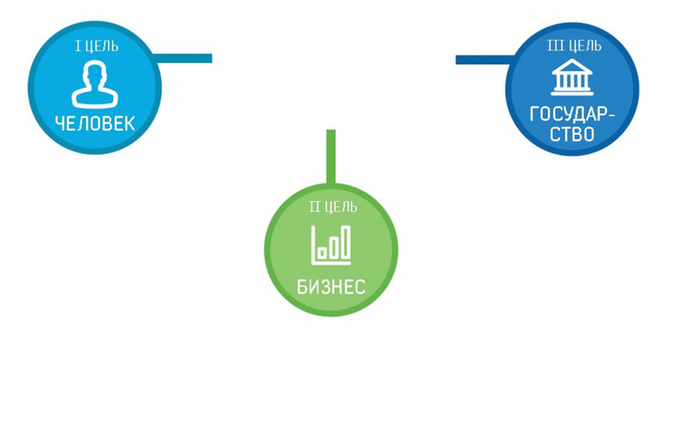
Центральное управление Федеральной службы по экологическому,
технологическому и атомному надзору
Цели реформы контрольной и надзорной деятельности
ЦЕЛИ РЕФОРМЫ
КОНТРОЛЬНОЙ И НАДЗОРНОЙ ДЕЯТЕЛЬНОСТИ
Повышение уровня зрелости и эффективности организации контрольно-надзорной деятельности
Снижение уровня ущерба охраняемым законом ценностям
Снижение административной нагрузки на организации и граждан, осуществляющих предпринимательскую деятельность
6

Slide 7
Центральное управление Федеральной службы по экологическому,
технологическому и атомному надзору
Сравнение показателей количества проведенных проверок с разбивкой по основаниям проведения
7

Slide 8
Центральное управление Федеральной службы по экологическому,
технологическому и атомному надзору
Сравнение показателей количества выявленных нарушений с разбивкой по основаниям проведения
8

Slide 9
Центральное управление Федеральной службы по экологическому,
технологическому и атомному надзору
Количество административных наказаний в режиме постоянного надзора, с разбивкой по статьям КоАП РФ
9

Slide 10
Центральное управление Федеральной службы по экологическому,
технологическому и атомному надзору
Количество административных наказаний в режиме постоянного надзора, а также сумма наложенных штрафов
10

Slide 11
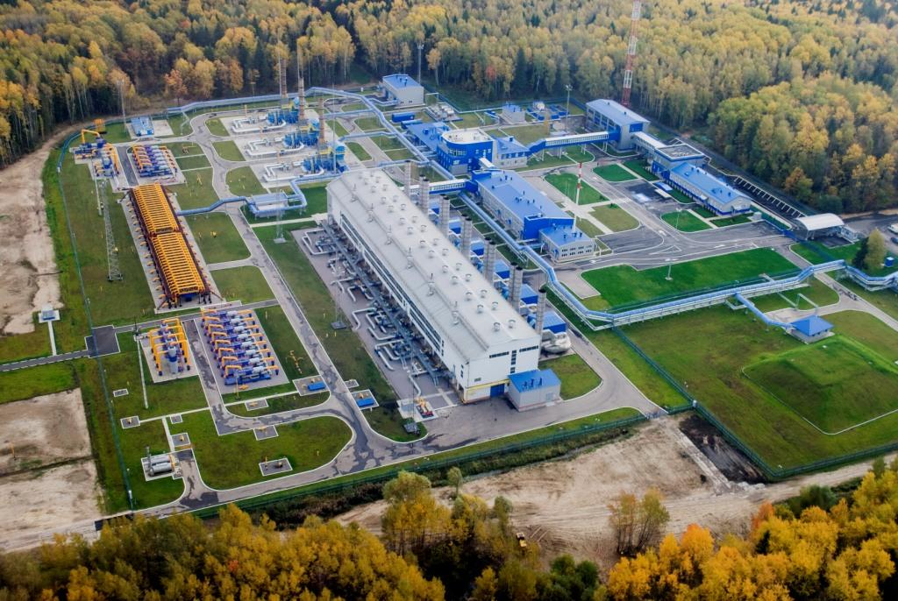
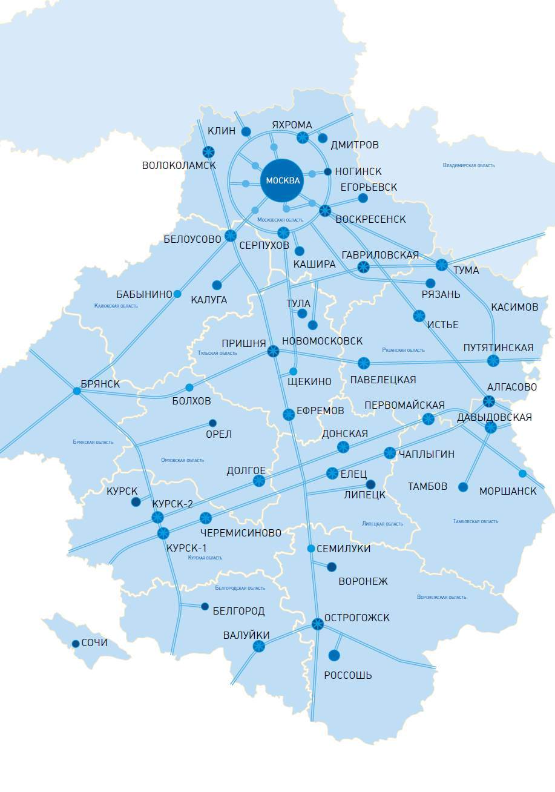
Центральное управление Федеральной службы по экологическому,
технологическому и атомному надзору
Объекты ООО «Газпром трансгаз Москва»
11

Slide 12
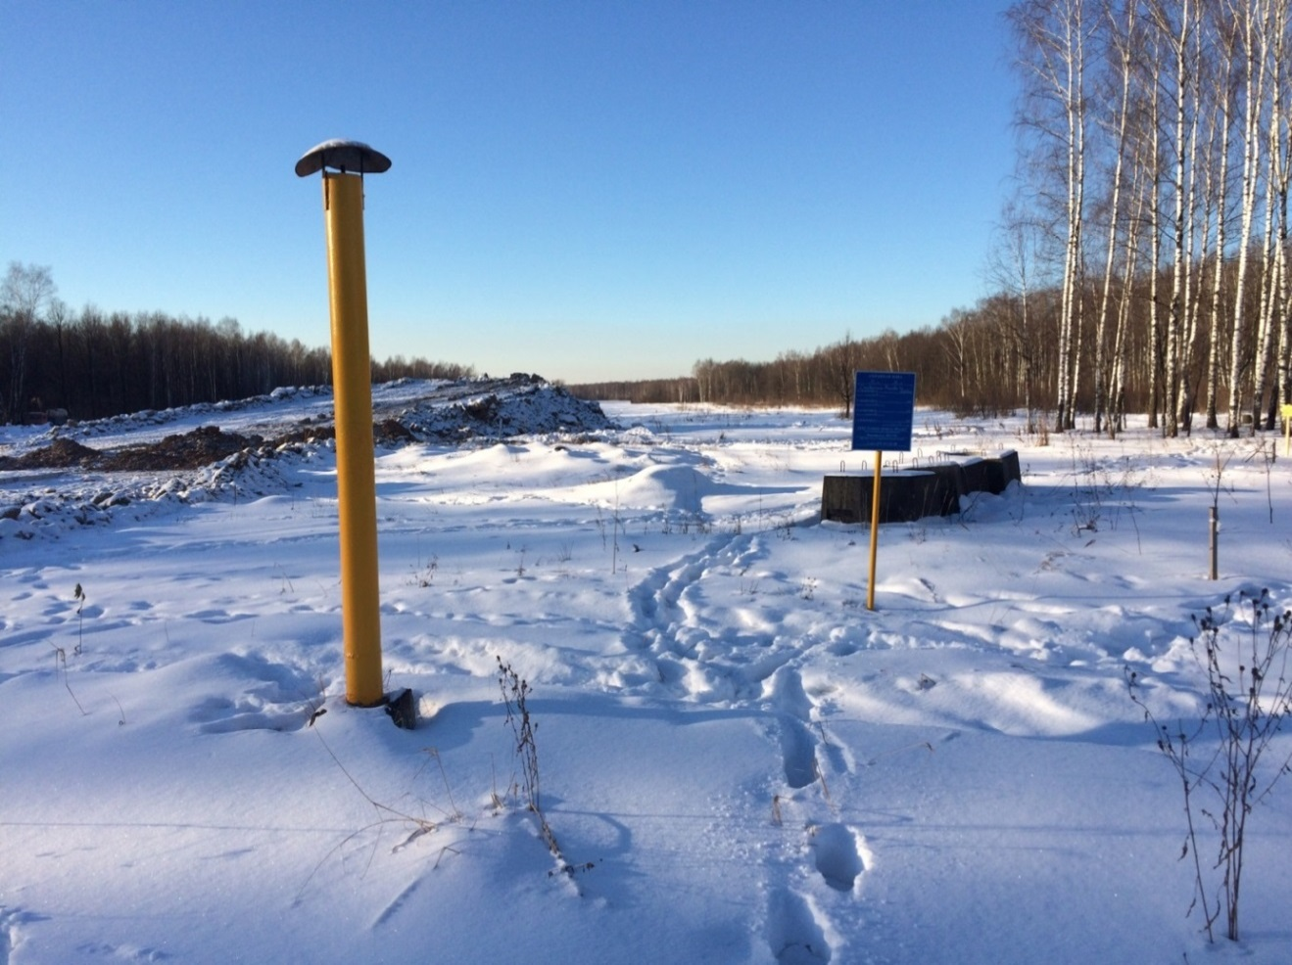
Центральное управление Федеральной службы по экологическому,
технологическому и атомному надзору
Нарушение охранной зоны магистрального газопровода «Ставрополь-Москва» (1 нитка) 1225,5 км
12

Slide 13
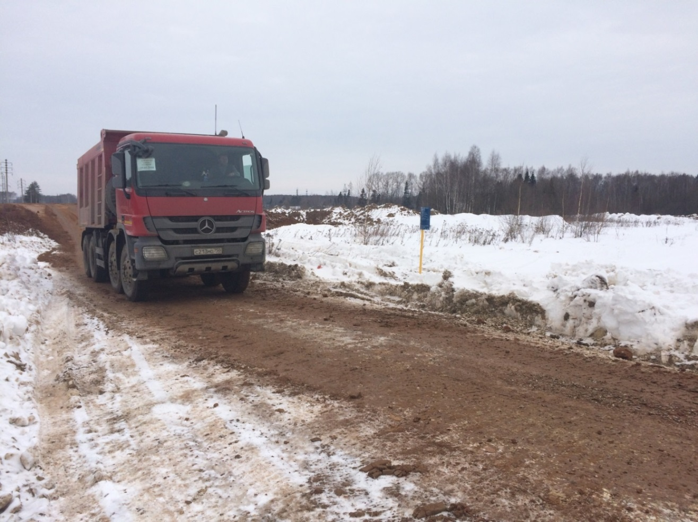
Центральное управление Федеральной службы по экологическому,
технологическому и атомному надзору
Оборудован несанкционированный переезд через магистральный газопровод «Ставрополь – Москва» (2 нитка)
13

Slide 14
Центральное управление Федеральной службы по экологическому,
технологическому и атомному надзору
Основные задачи на 2021 год
- Добиться существенного снижения уровня аварийности,
травматизма, экономического ущерба
- Выполнение утвержденного Плана работы на 2021 год
- Реализация риск-ориентированного подхода при осуществлении
контрольно-надзорных полномочий
Подготовка и проведение профилактических мероприятий
направленных на предупреждение нарушений обязательных требований
- Предупреждение коррупционных проявлений
в контрольно-надзорной деятельности
- Совершенствование кадровой политики
- Продолжать активное взаимодействие по вопросам
соблюдения требований промышленной
безопасности и технических регламентов с руководителями
администраций районов и городов,
субъектов Российской Федерации, правоохранительных
органов и прокуратуры политики
14
14

Slide 15
Центральное управление Федеральной службы по экологическому,
технологическому и атомному надзору
Спасибо за внимание!

